Slide 1
Муниципальное дошкольное образовательное бюджетное учреждение детский сад село Амзя городского округа г. Нефтекамск
Республики Башкортостан
Мифы об
автокреслах
Автор
старший воспитатель
Кокорина Ольга Николаевна
МДОБУ д/с с. Амзя городского округа г. Нефтекамск
Республики Башкортостан
с. Амзя ГО г. Нефтекамск РБ,2013 год

Slide 2
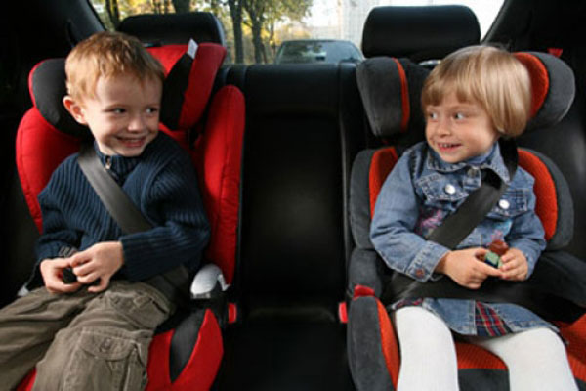
Миф №1. Детское автокресло очень дорогое. Можно купить и недорогие автокресла. Тем более автокресло покупается обычно не на один год, и оно призвано сохранить жизнь и здоровье вашего ребенка, поэтому его приобретение обязательно

Slide 3
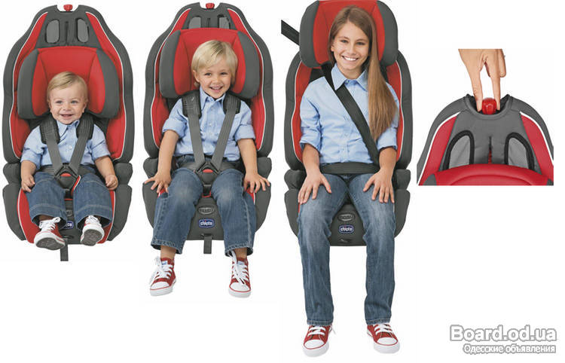
Миф № 2. Введение автокресел необходимо только для того, чтобы обогатились их производители. Прежде всего, детское автокресло нужно вашему ребенку, производители лишь обеспечивают вашу потребность в нем.

Slide 4
Миф №3. Ребенка можно пристегнуть обычным ремнем одного или со взрослым. Это делать категорически нельзя! Во время аварии взрослый может серьезно травмировать ребенка, а ребенок, пристегнутый один, может выскользнуть из ремней.

Slide 6
Миф №4. Если водитель опытный, то использовать детское автокресло необязательно. Это абсолютно не правильное утверждение. Никогда нельзя надеяться на водителя, тем более безопасность езды зависит не только от водителя данного автомобиля, но и от других участников дорожного движения

Slide 7
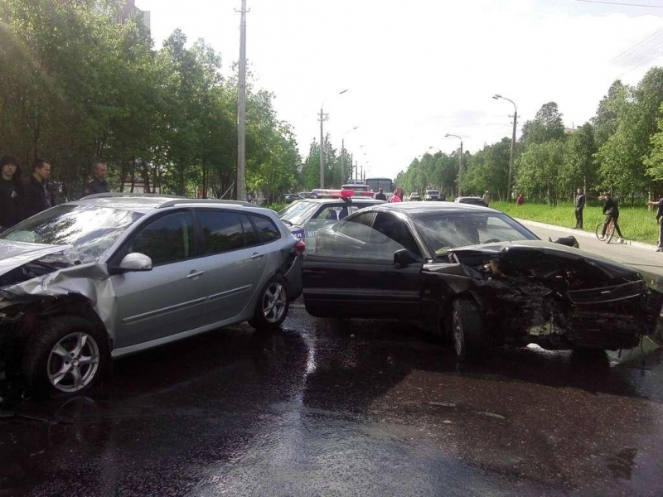

Slide 8
Миф №5. Ребенок не будет сидеть пристегнутым.
Некоторые уверены,
что малыш начнет требовать, чтобы его вытащили из автокресла.
Как бы ребенок не капризничал, не вынимайте его из кресла.
Никогда
не перевозите ребенка, не пристегивая.
Иначе получится, что вы купили
детское автокресло «для галочки».
А ведь оно нужно для того, чтобы сохранить
драгоценную жизнь вашему малышу. Объясните ребенку,
что машина поедет, только если он будет
сидеть спокойно в кресле пристегнутый.
В настоящее время есть специальные игрушки
для автокресла,
также можно отвлекать ребенка
(петь песни, рассказывать стихи считать машины)

Slide 9
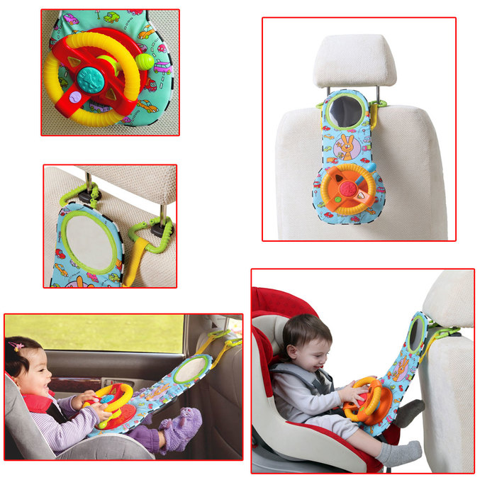
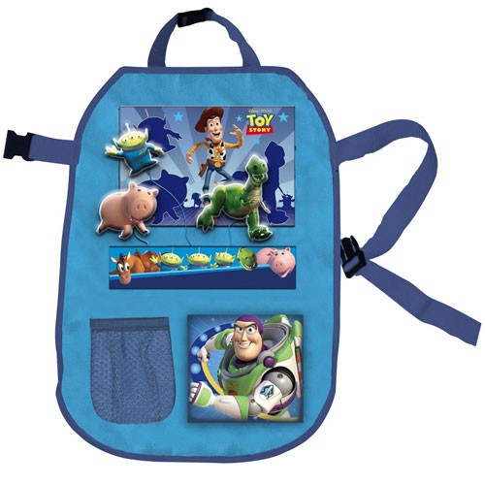
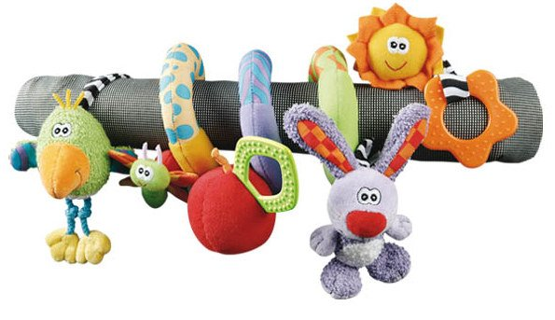
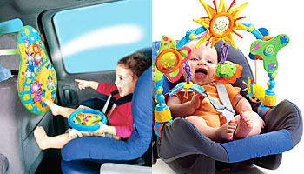

Slide 10
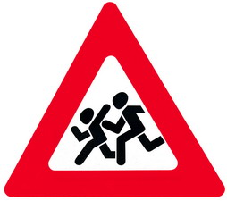
Статистика дорожно-транспортных происшествий (ДТП) в РФ за январь-август 2013 г.*
За указанный период произошло: 20 879 ДТП с участием детей, до 16 лет (+3,1%) 940 детей погибло ( - 0,4 %) 22 016 детей получили ранения ( + 3,6 %)
* по материалам сайта www.gibdd.ru

Slide 11
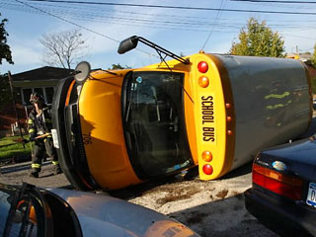
Мировая статистика
Ежегодно на дорогах мира гибнет от 20 000 до 25 000 детей
в возрасте до 15 лет.
Подавляющее большинство случаев травмирования происходит из-за отсутствия детских удерживающих систем (ДУС).
При аварии ДУС снижает вероятность растяжения шейных позвонков на 90 % в возрасте до 2-х лет.
Дети до 4-х лет и весом до 18 кг. в 70 % случаев оказываются более защищенными.
При фронтальном столкновении 26 % детей не получают серьезные травмы брюшной полости при перевозке в ДУС.
Перевозка в ДУС в 96 % случаев ДТП позволяет удерживать ребенка на месте.
Использовано изображение с сайта: rus.newsru.ua

Slide 13
Использованные источники
Использовано изображение с сайта: rus.newsru.ua
http://www.gibdd.ru/r/02/news/
http://vybratauto.ru/poleznoe/avtokreslo-dlya-rebenka.html

